Slide 1
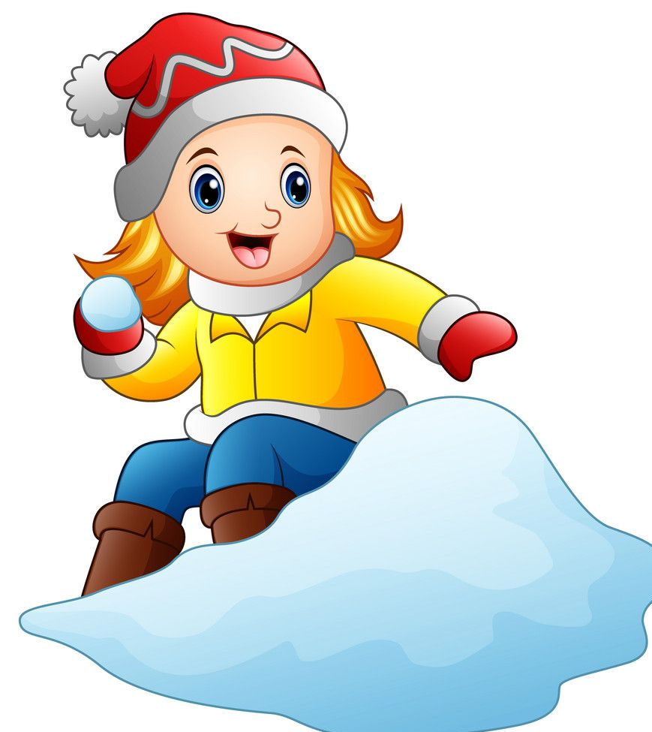
Проєкт “ОЙ, ВЕСЕЛА В НАС ЗИМА!” молодша група “Білосніжка” 2024/2025 н.р.

Slide 2
ТИП ПРОЕКТУ – освітній.
ВИД ПРОЕКТУ- груповий, пізнавально – творчий, дослідницький.
ТРИВАЛІСТЬ – короткотривалий – тиждень.
УЧАСНИКИ ПРОЕКТУ- діти молодшої групи, вихователі, батьки.
БАЗА РЕАЛІЗАЦІЇ ПРОЕКТУ - ЗДО№39 Ужгородської міської ради.
ПІДГОТУВАЛИ - Моруга О.П., Хома С.В.

Slide 3
МЕТА
Розширити уявлення дитини про зимові ігри, забави, розваги.
Розширювати знання дітей про зиму , її характерні ознаки, зимовий одяг , зимові свята; формувати поняття про необхідність дотримання правил безпеки під час зимових розваг, учити обирати безпечні місця для ігор; учити помічати красу рідної природи, збагатити словник новими словами за темою;
Сприяти розвитку пам`яті, уваги, уяви, логічного мислення, спостереження,, емоційному розвитку дітей, пізнавальному інтересу, вміння передавати свої враження.
Виховувати почуття колективізму, дружнього ставлення один до одного.

Slide 4
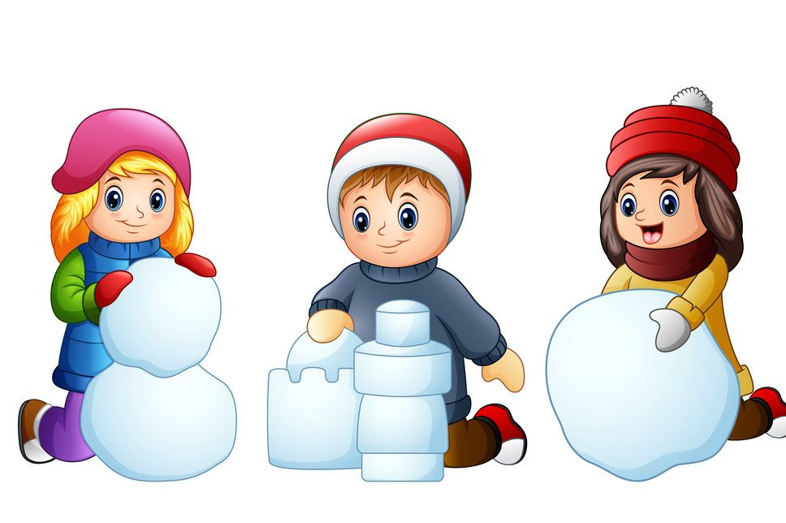
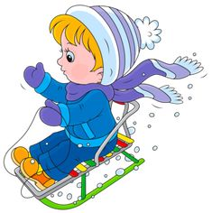
ЕТАПИ РЕАЛІЗАЦІЇ
* "Зима чарівниця"
* "Зимові розваги"
* "Зимові свята"
* "Подарунки"
* "Ой, весела в нас зима!"

Slide 5
ЗАХОДИ ЩОДО РЕАЛІЗАЦІЇ ПРОЕКТУ
Бесіди, заняття, спостереження
Розповіді вихователя і читання казок, оповідань, вивчення віршів, загадок, колядок, щедрівок
Дидактичні, мовні, рухливі ігри
Творчі ігри
Інтерактивні ігри
Перегляди презентацій
Музичне зимове свята
Майстер клас
Різні види зображувальної діяльності
Виготовлення лепбука

Slide 6
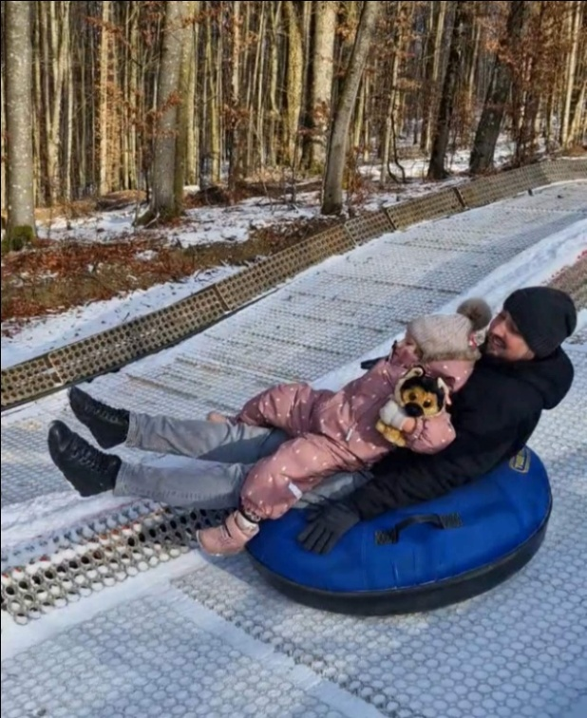
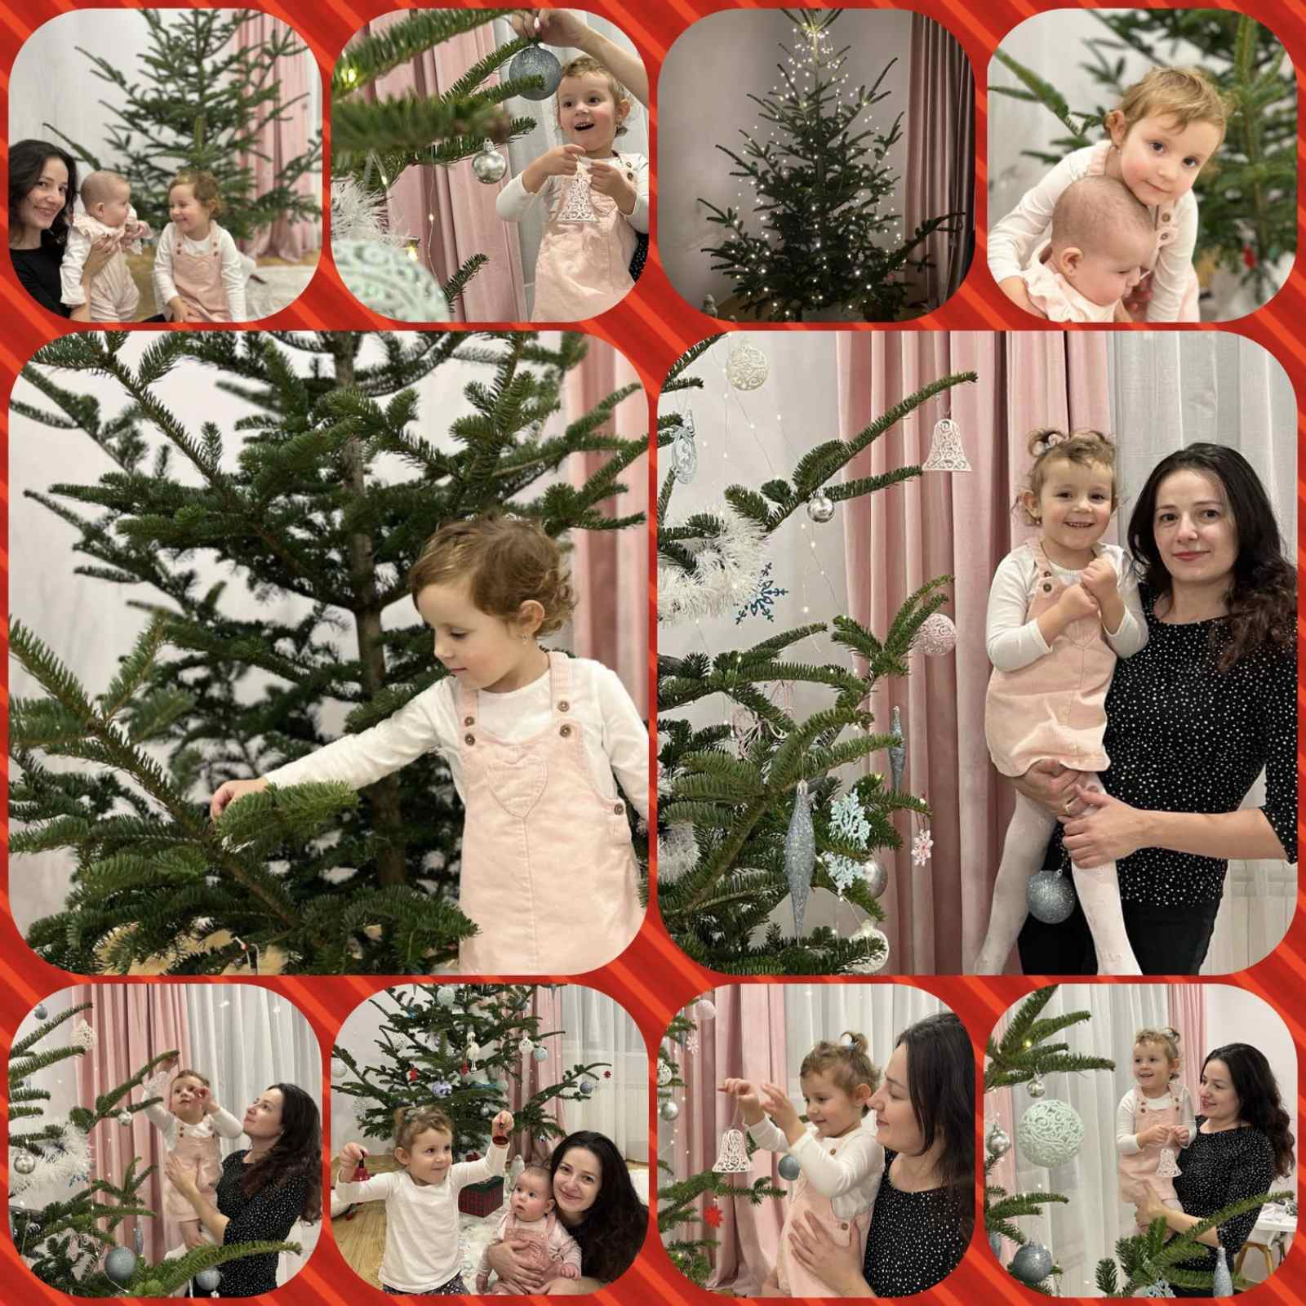
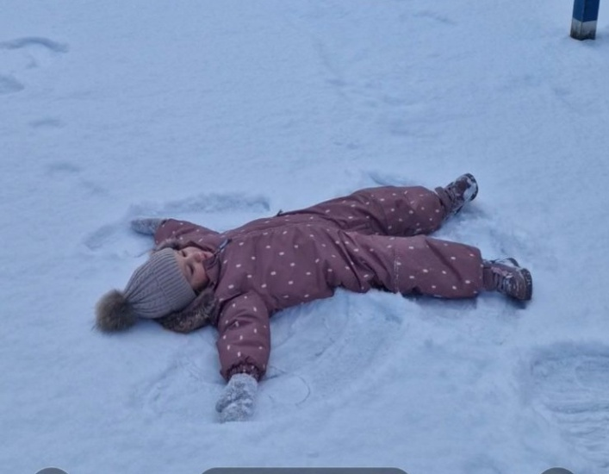
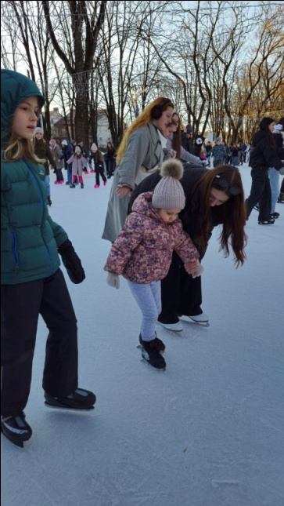
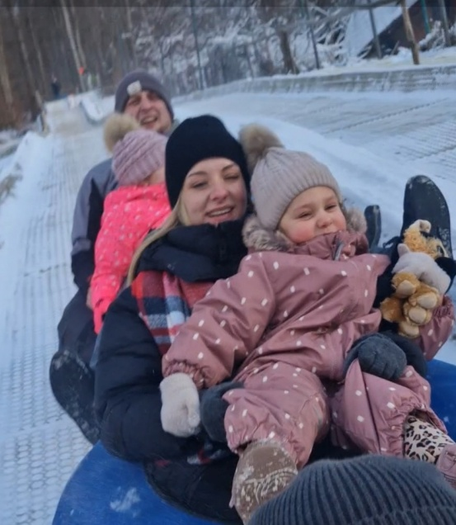
Зимові розваги з батьками

Slide 7
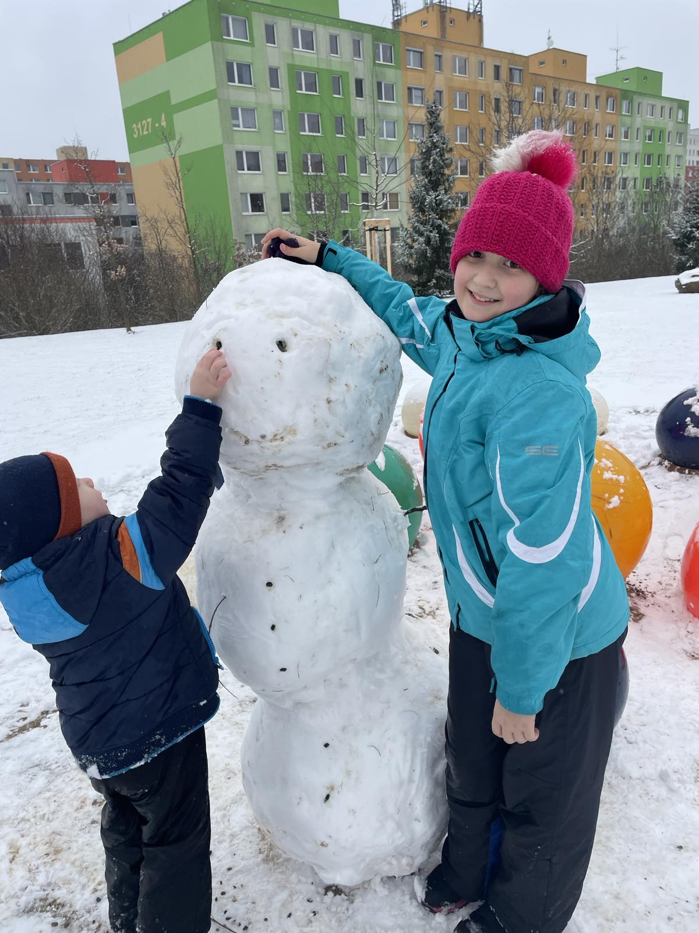
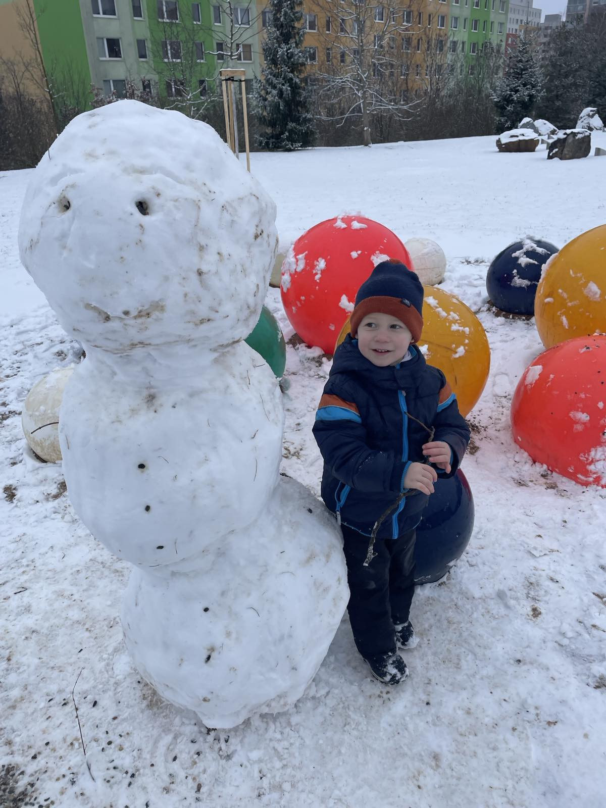
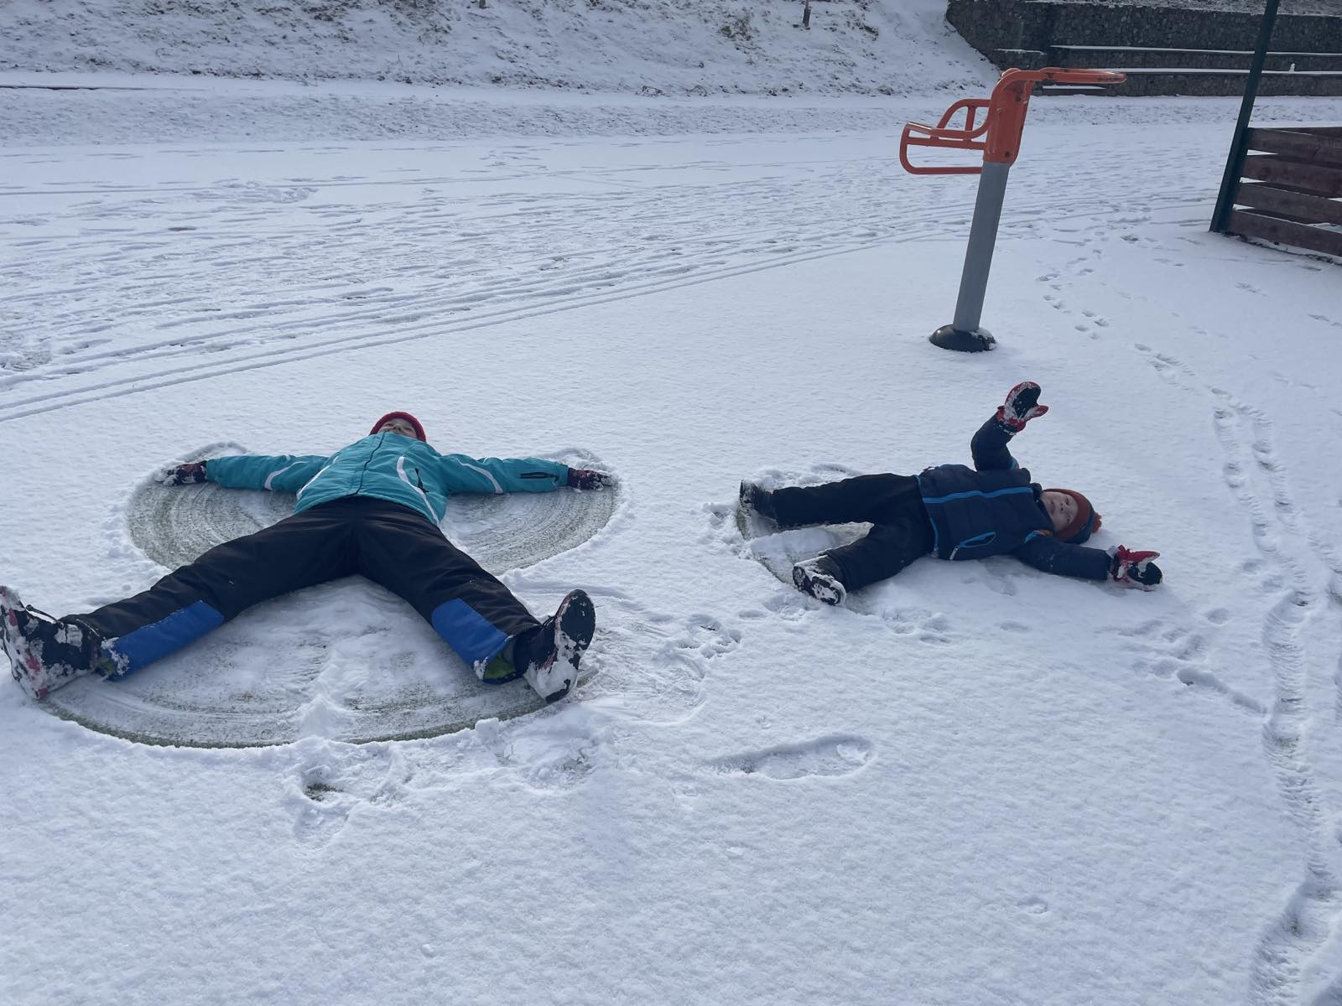

Slide 8
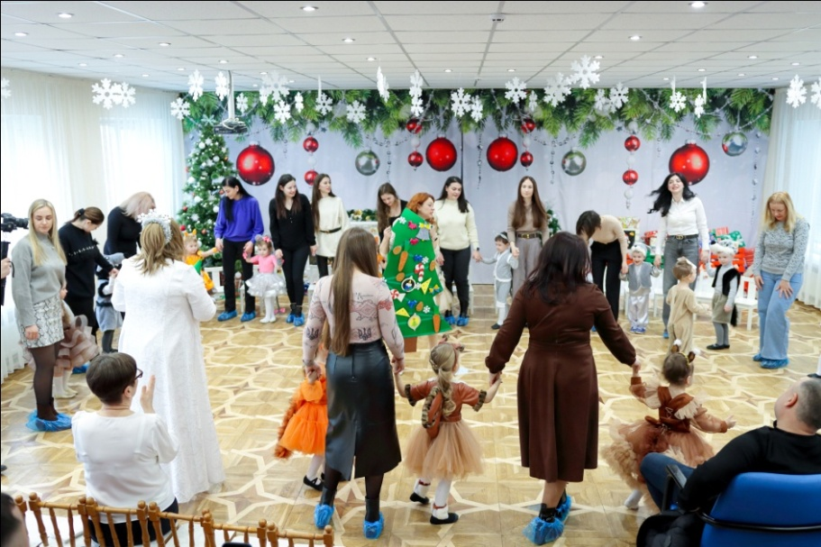
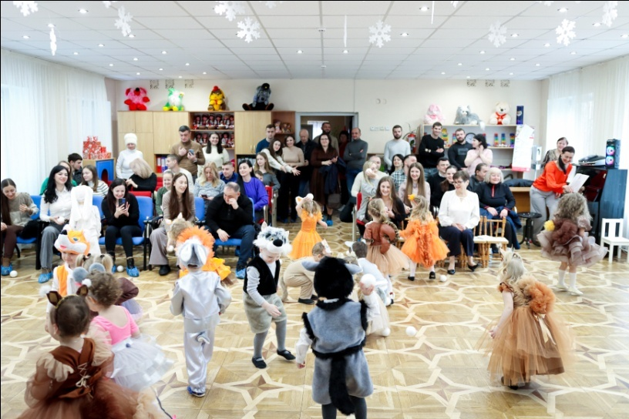
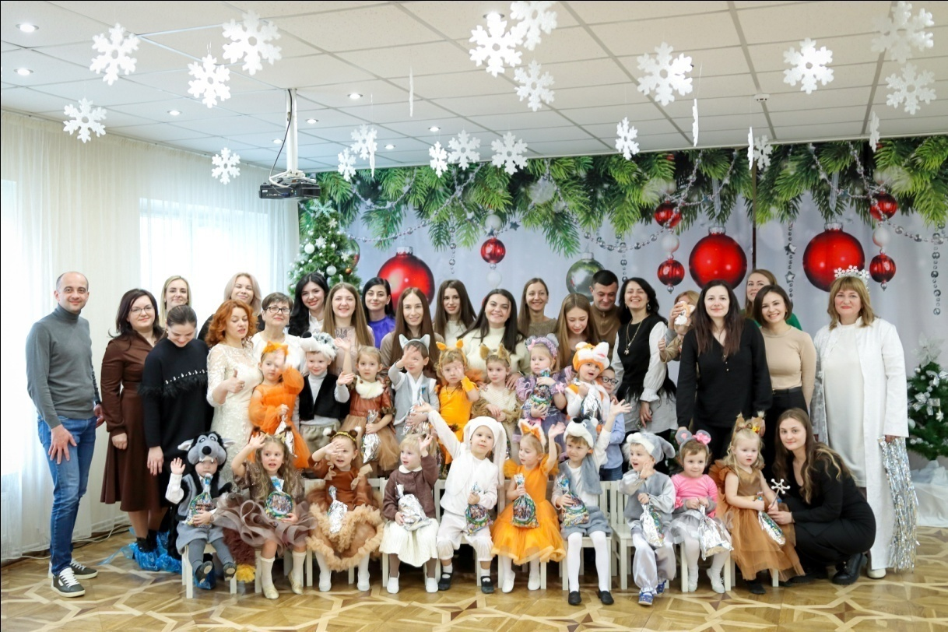
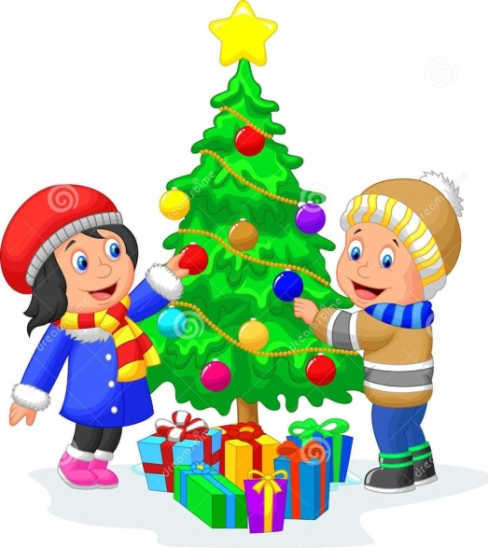
Весело і батькам і дітям

Slide 9
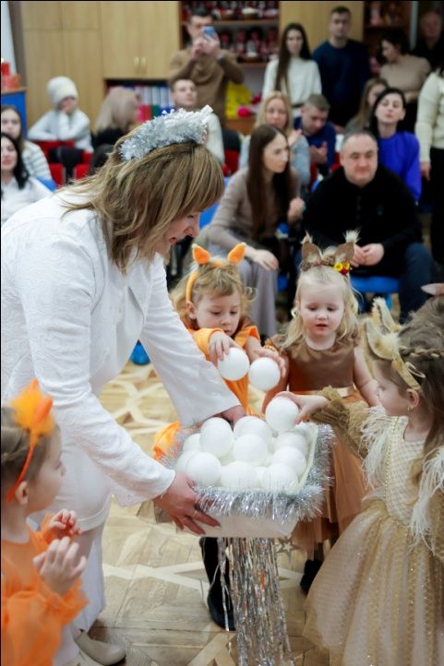
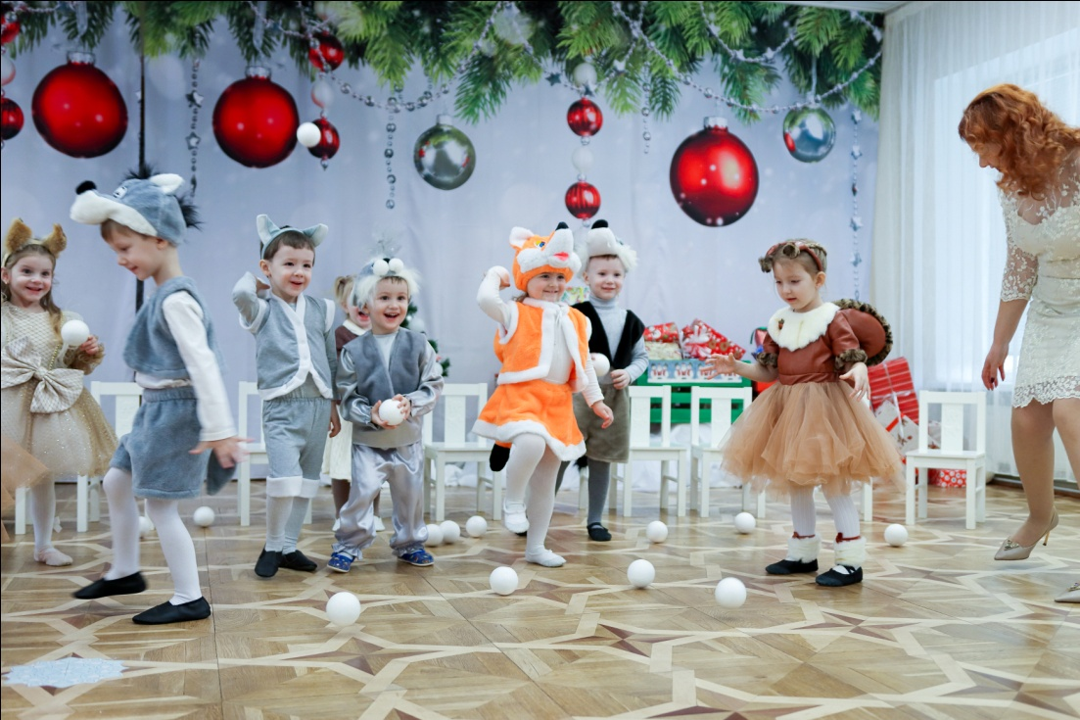
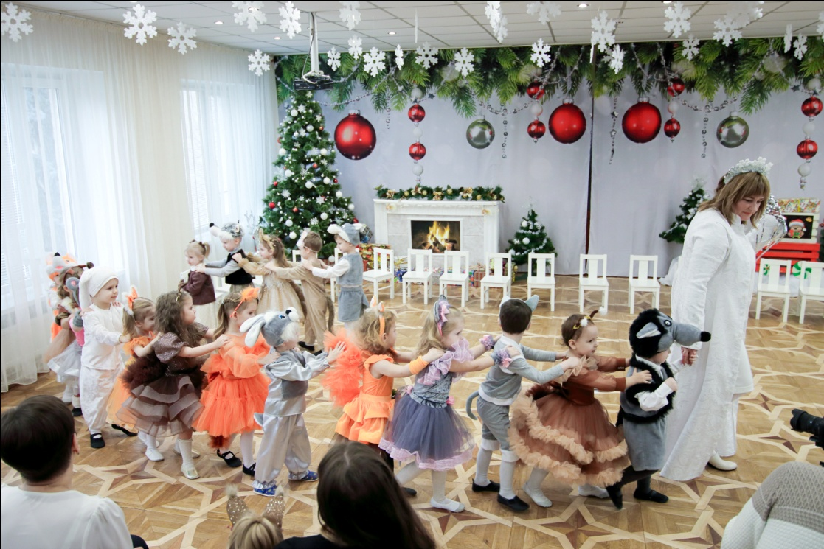
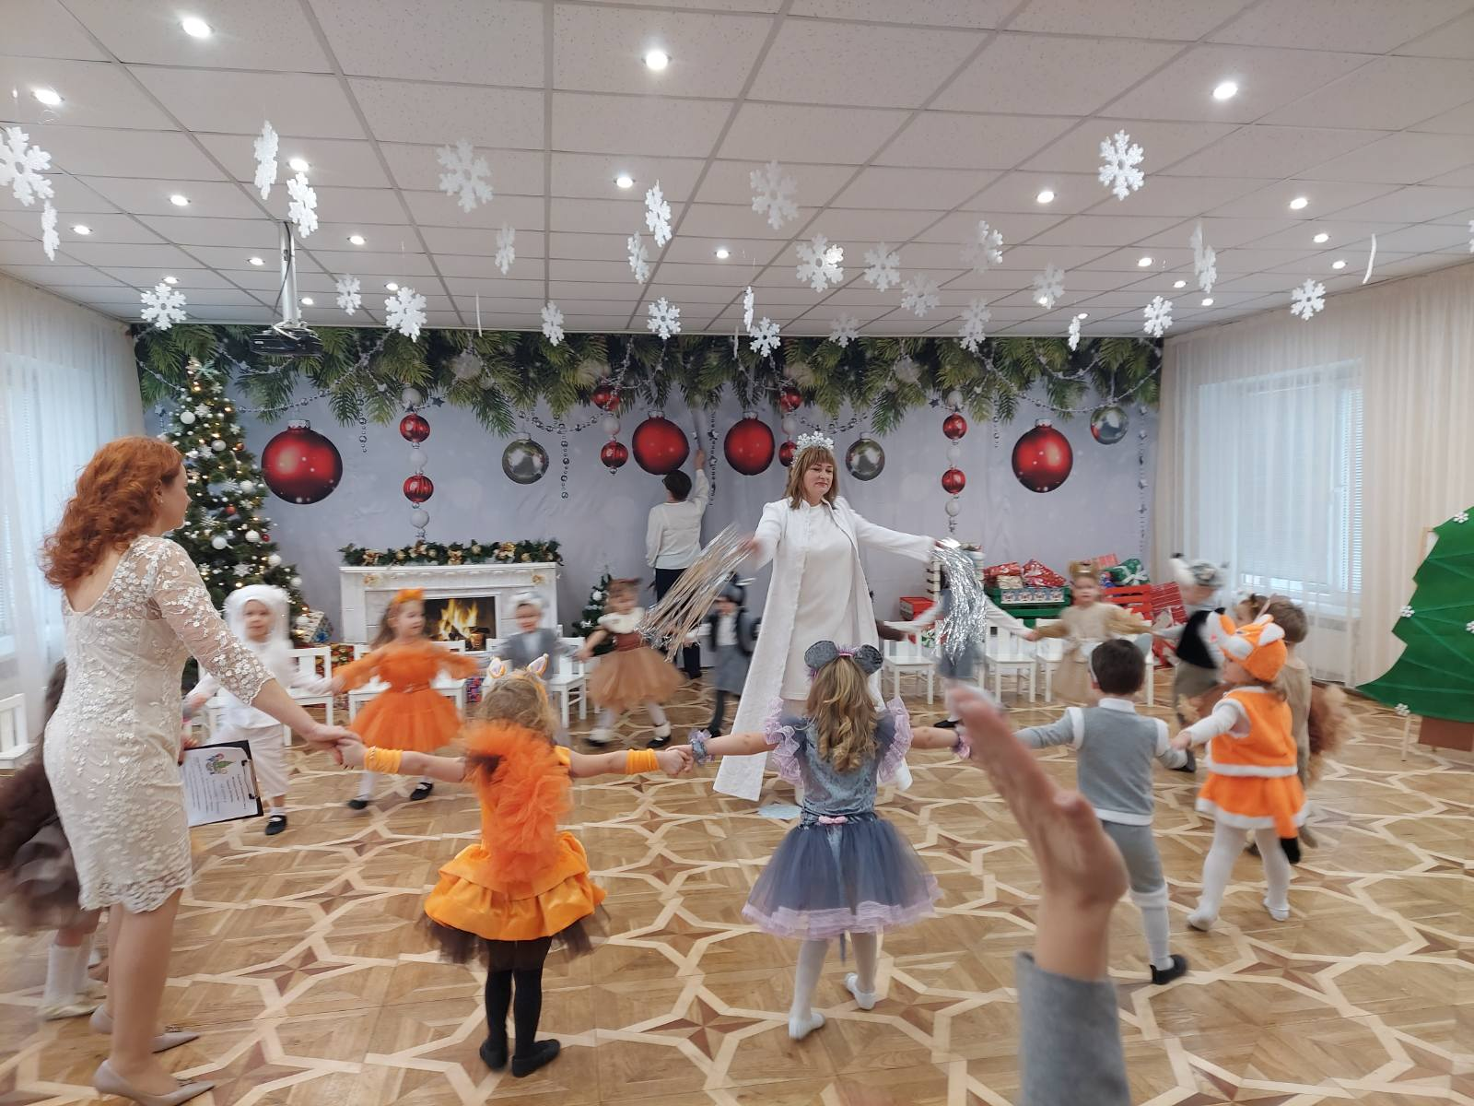

Slide 10
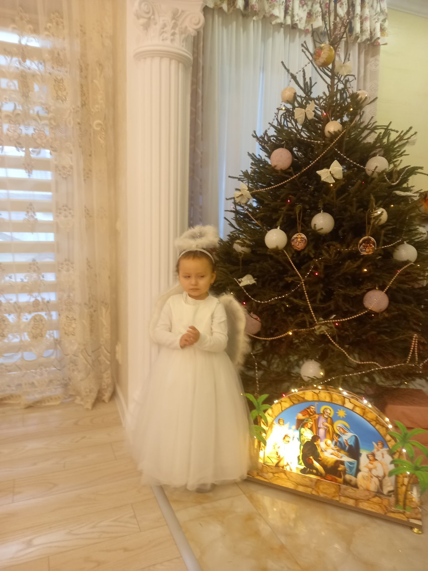
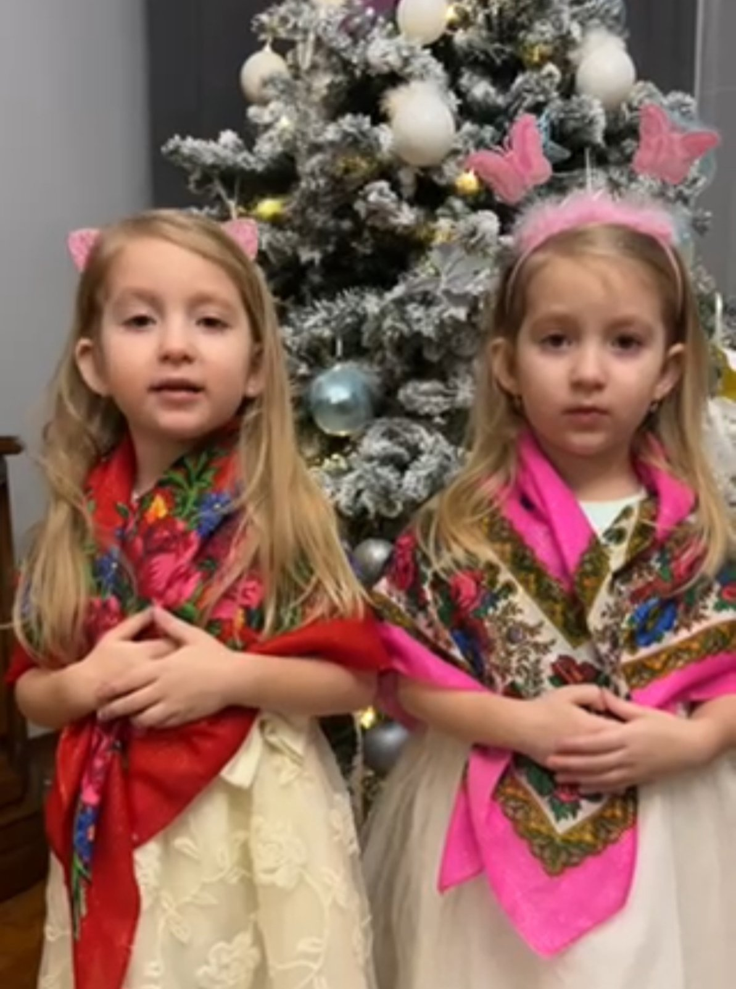
Весела коляда

Slide 11
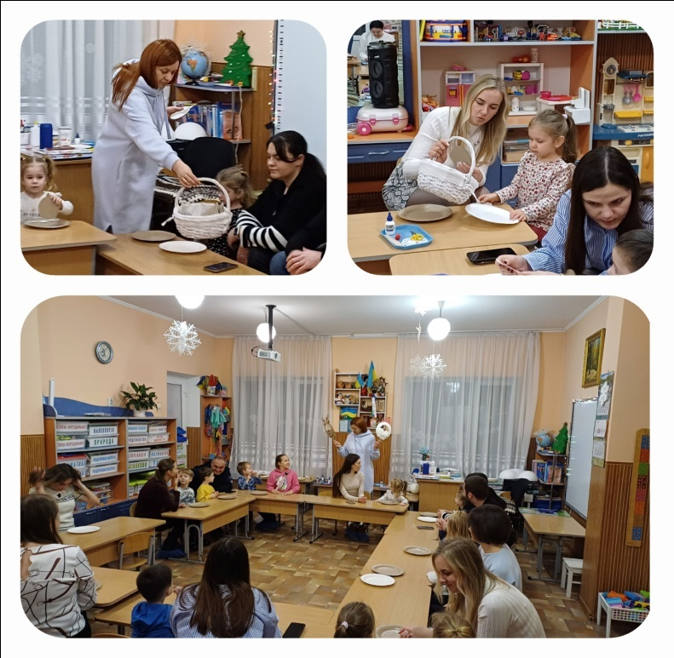
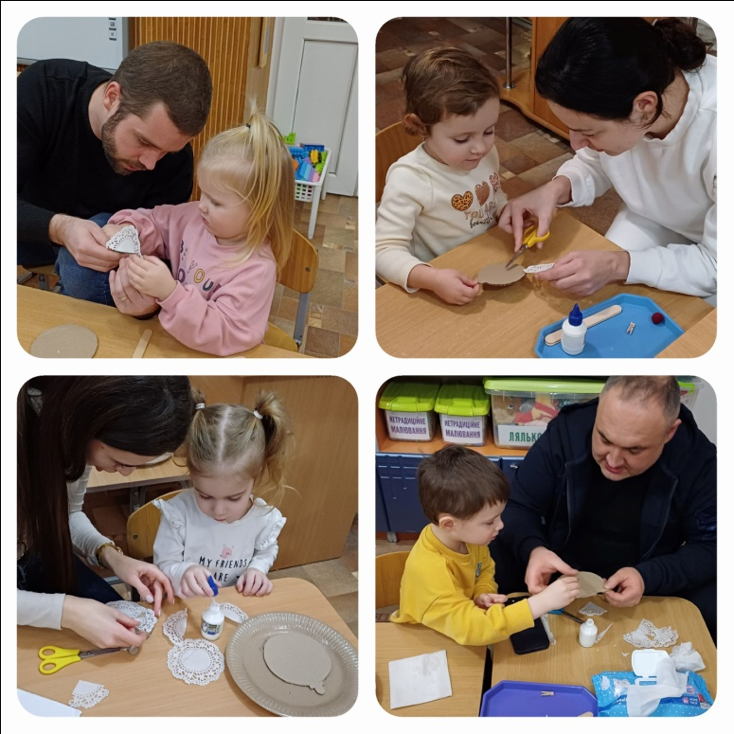
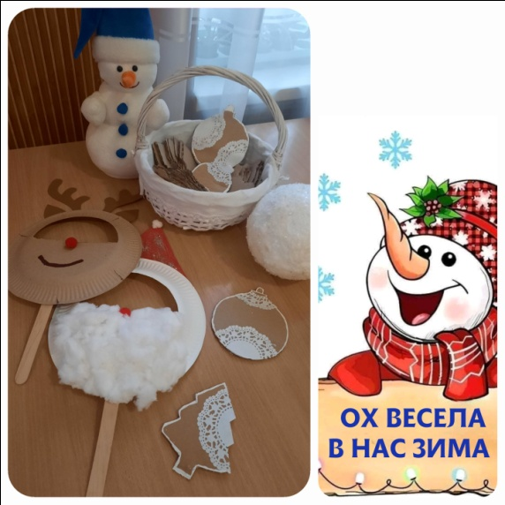
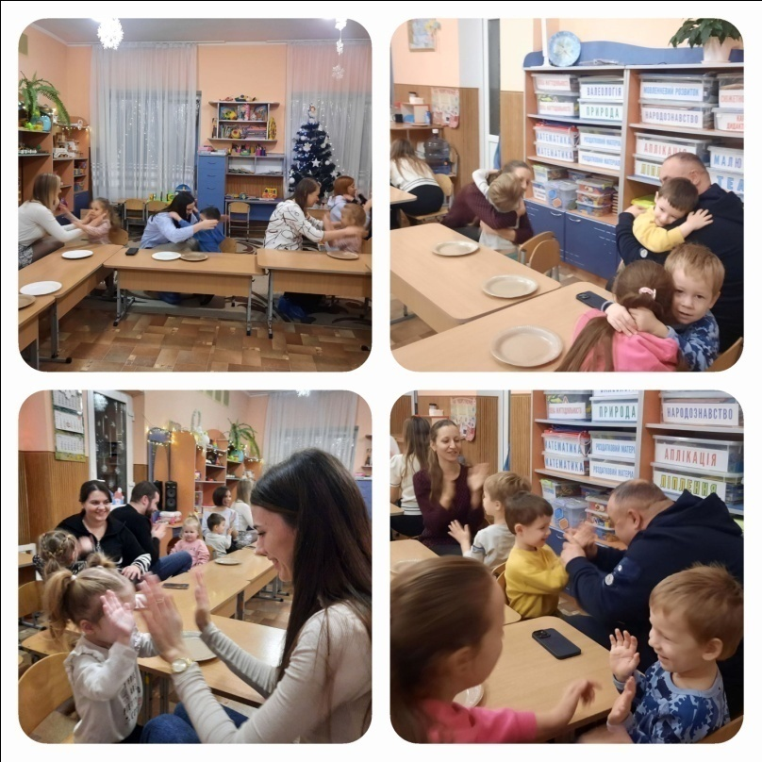
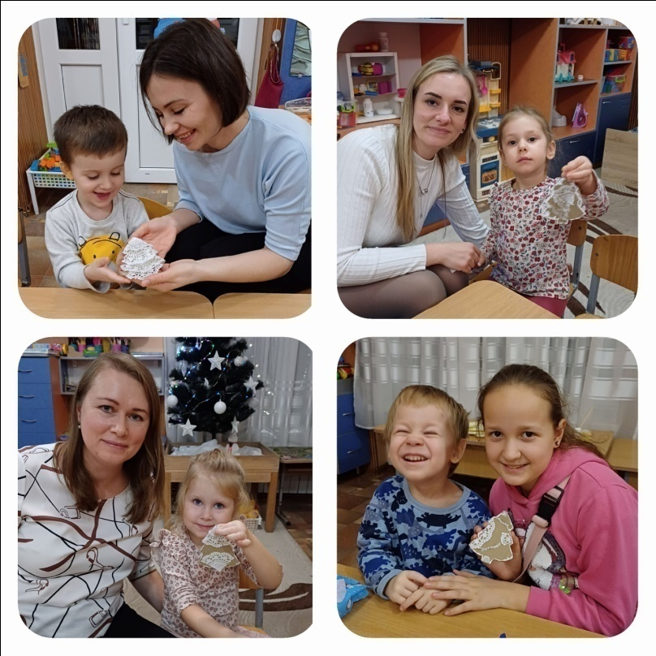
Майстер – клас
по
виготовленню
новорічних
прикрас

Slide 12
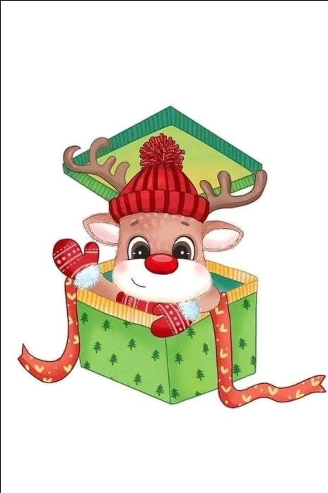
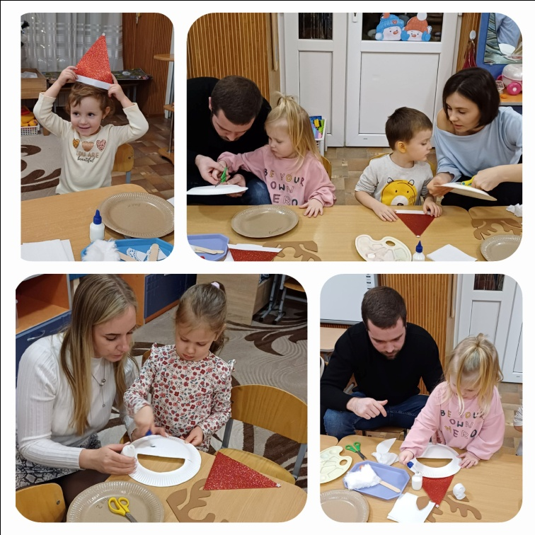
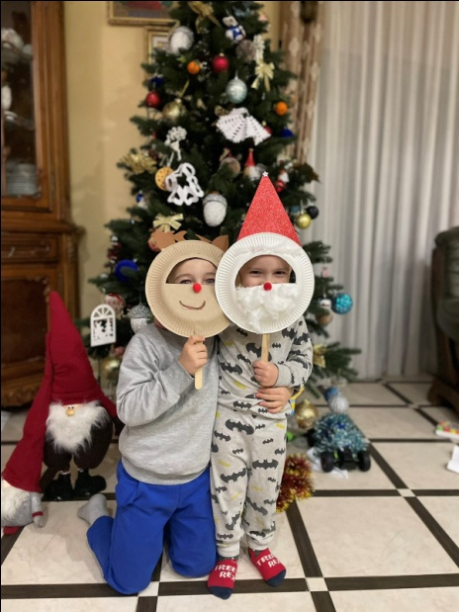
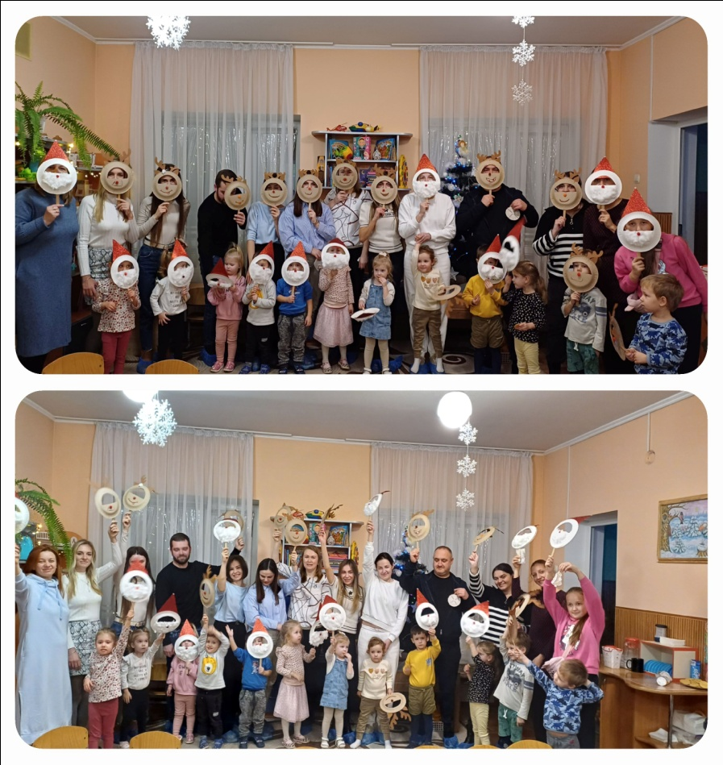
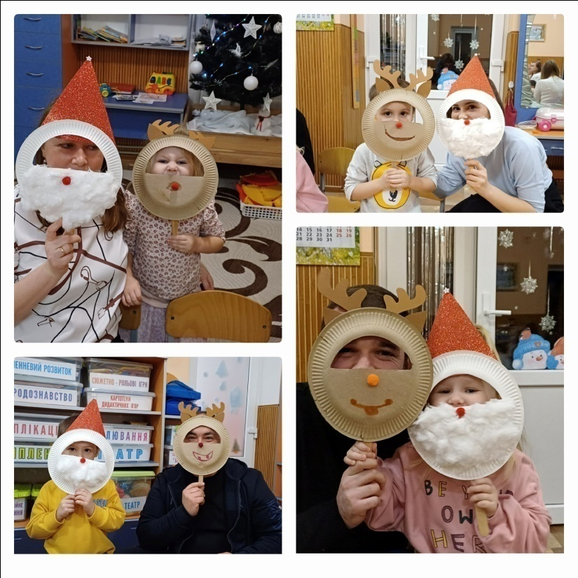

Slide 13
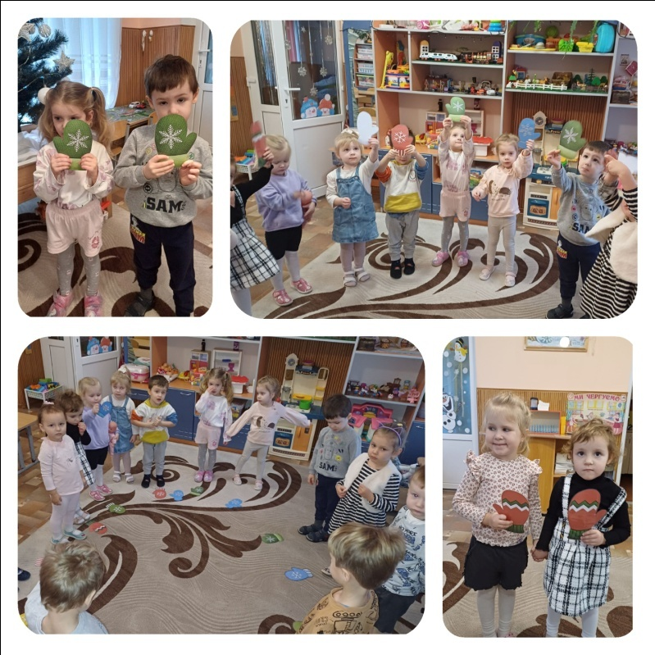
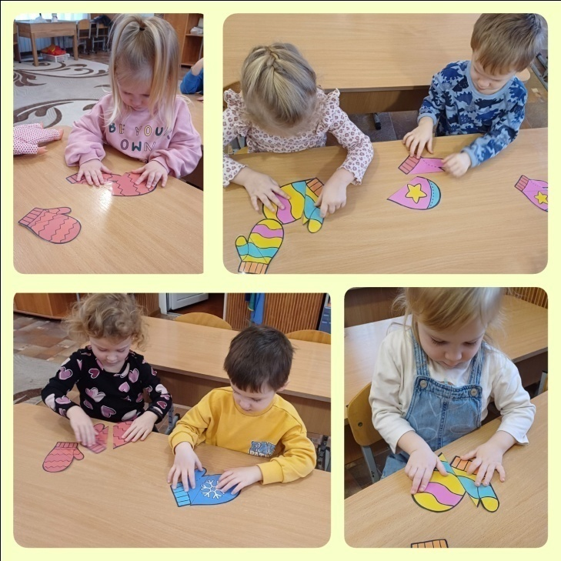
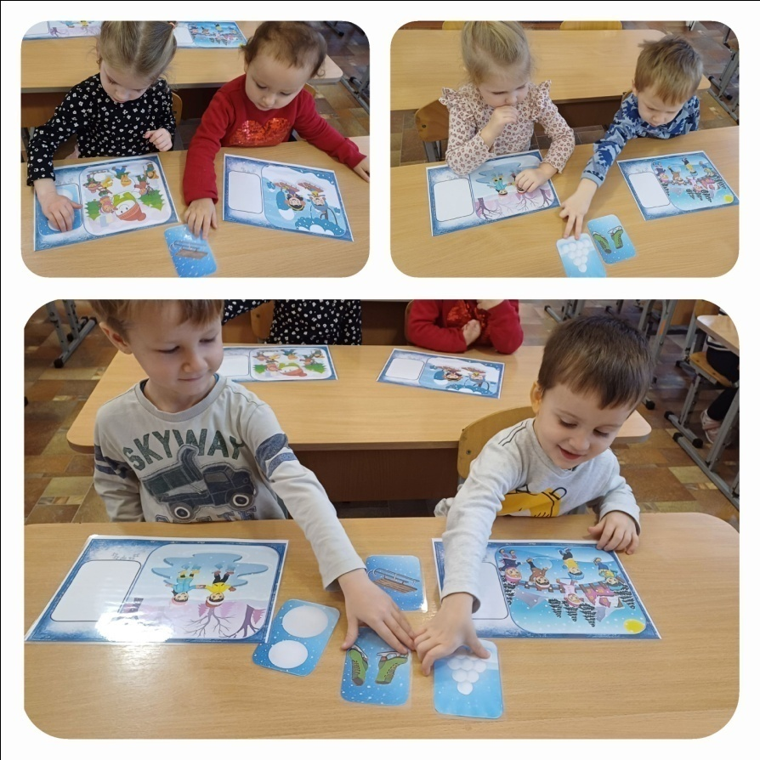
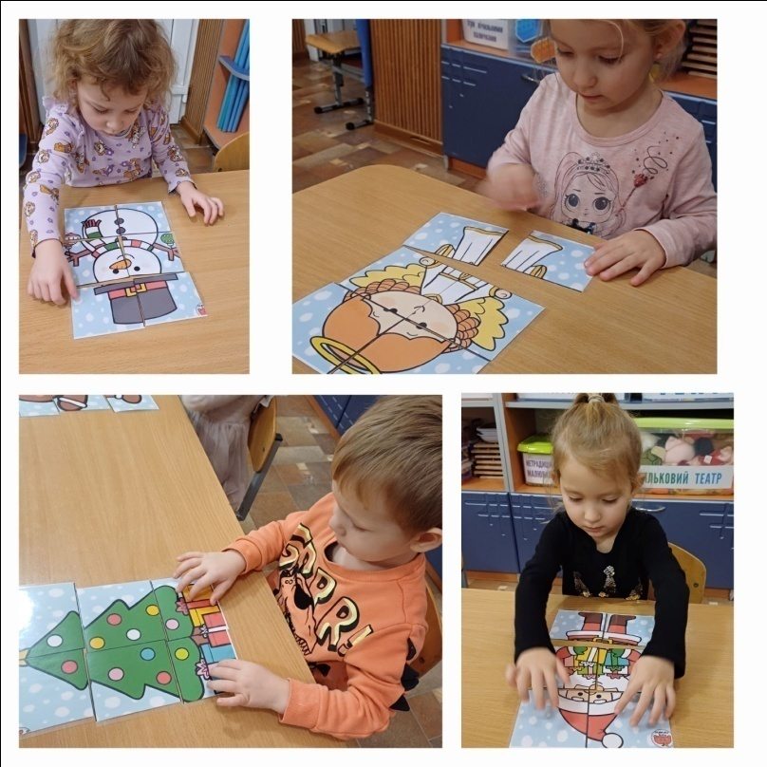
Дидактичні ігри

Slide 14
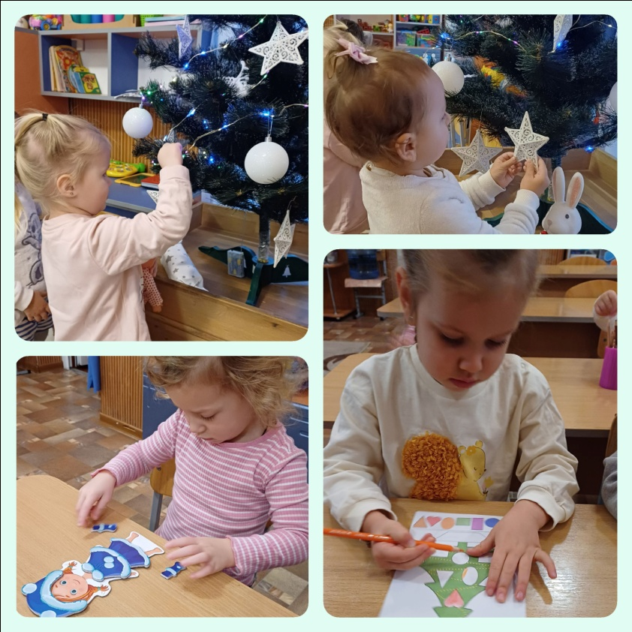
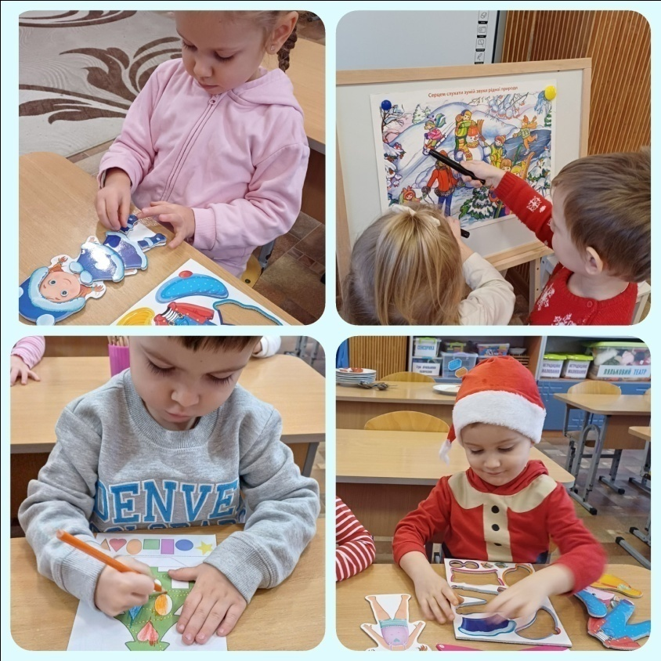
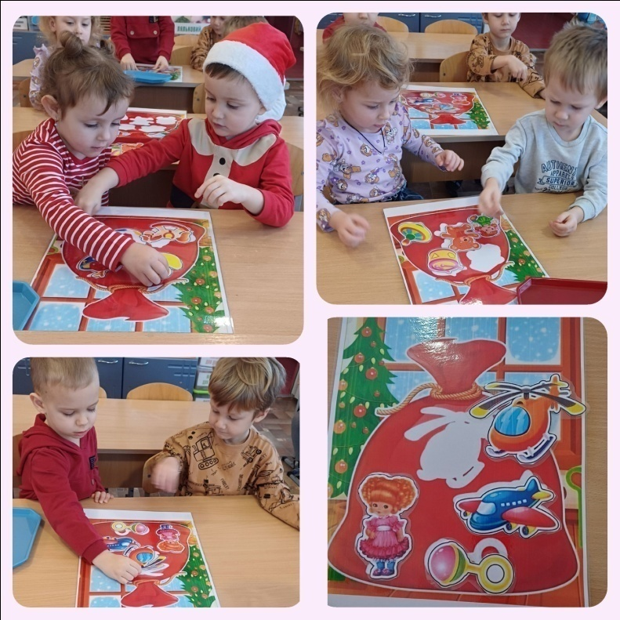
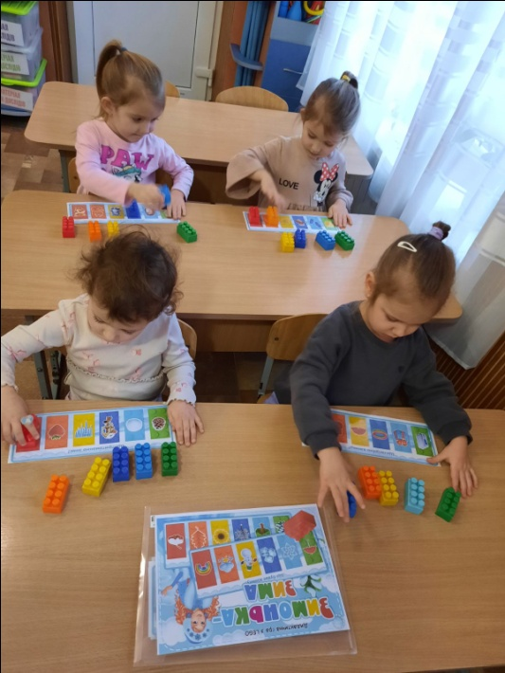

Slide 15
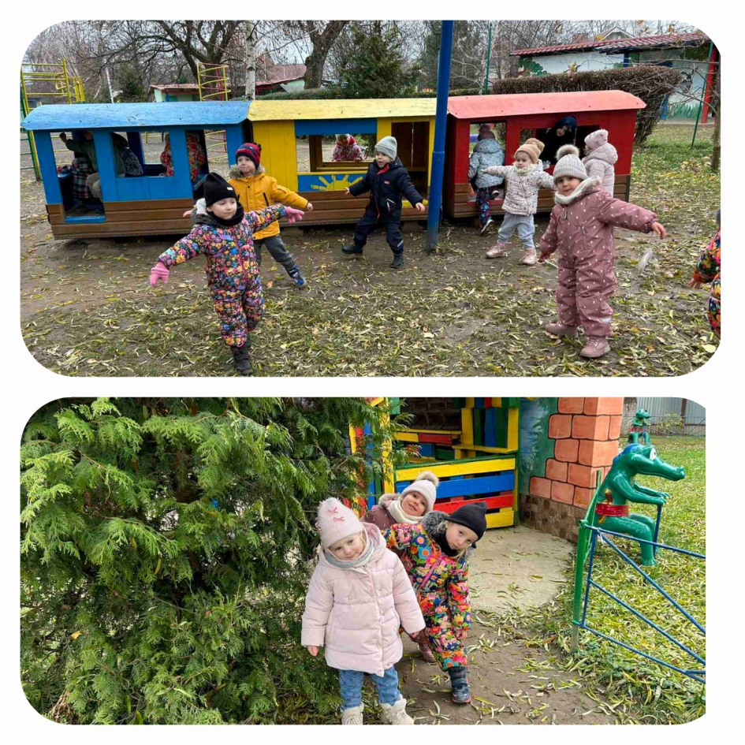
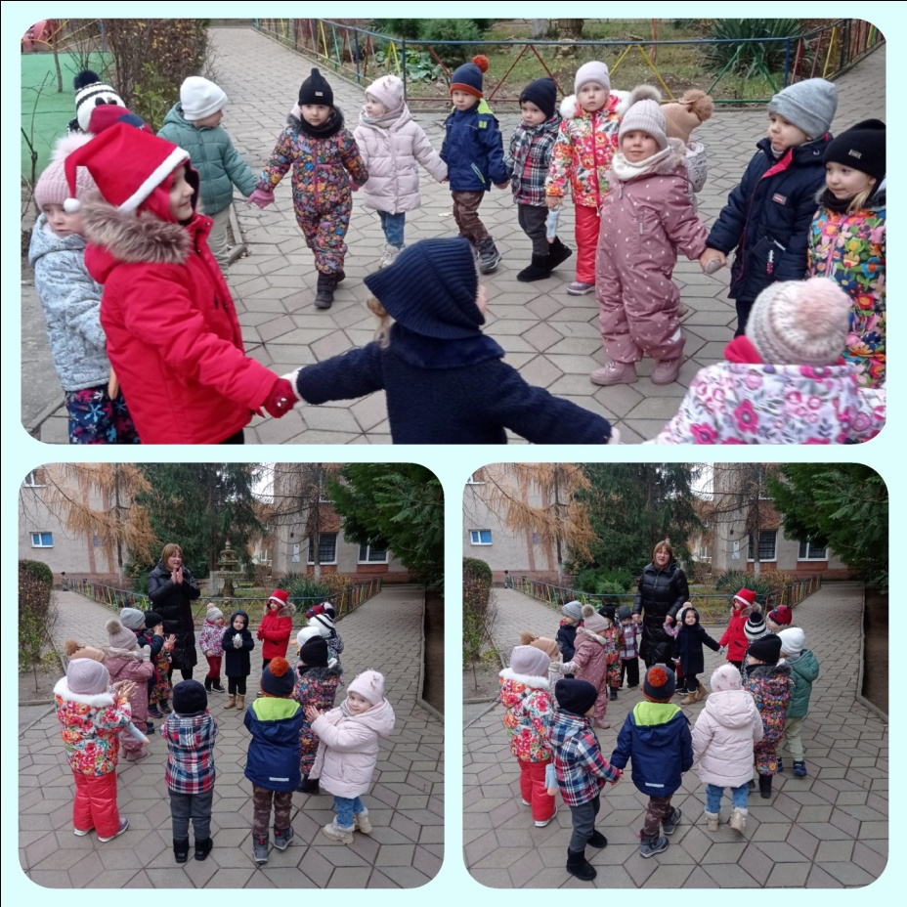
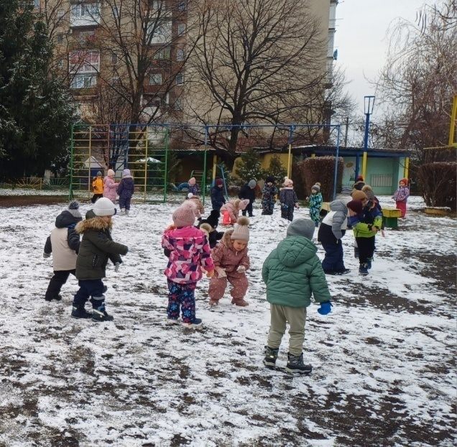
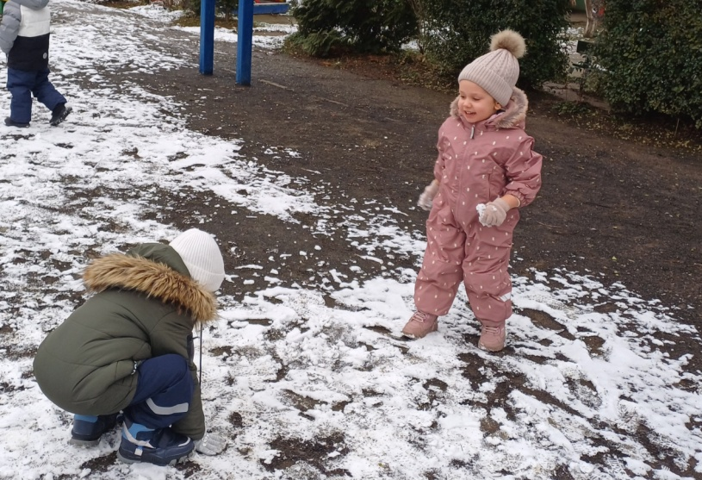
Веселі рухливі ігри

Slide 16
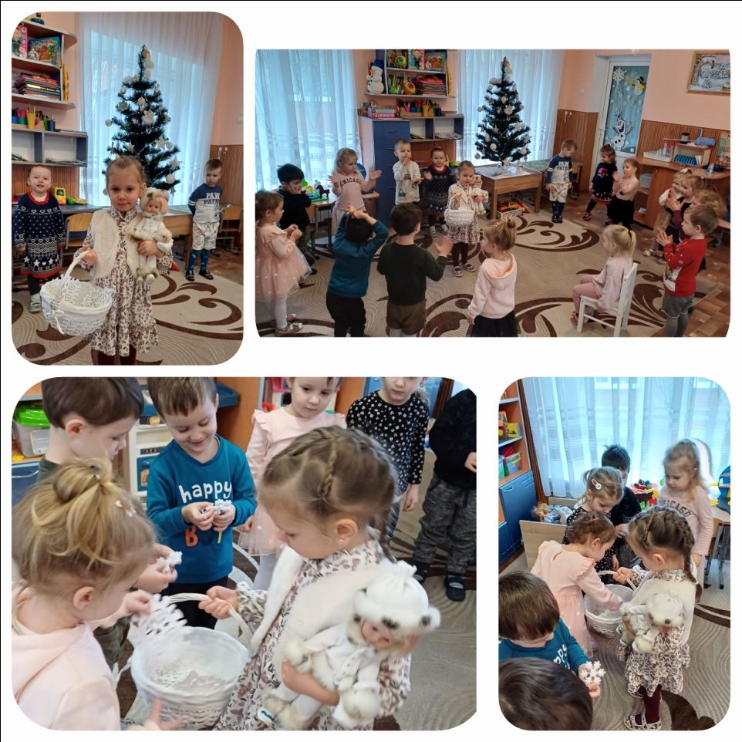
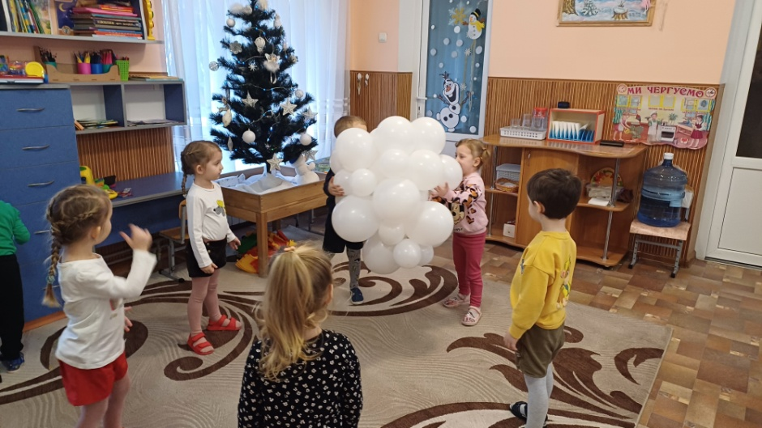
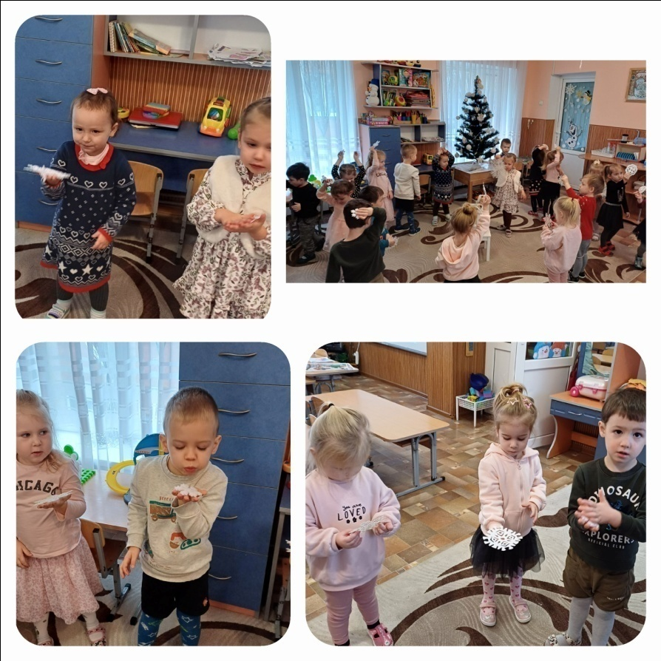
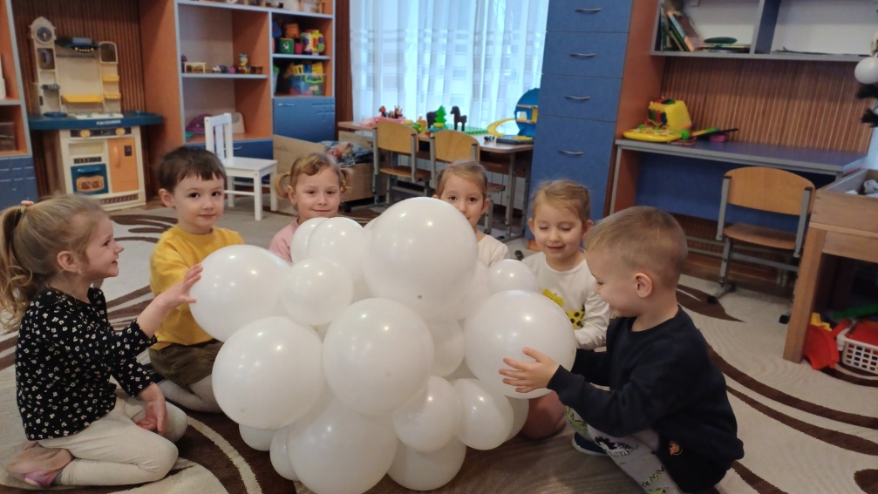

Slide 17
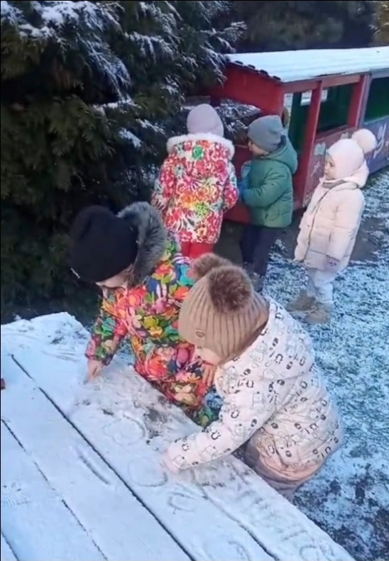
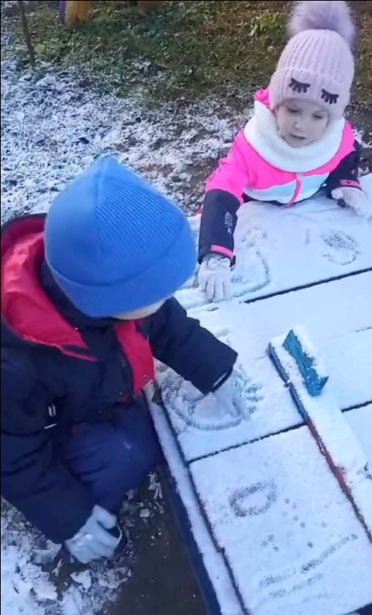
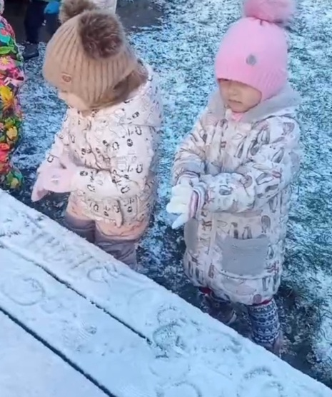
Малювання на снігу

Slide 20
Умілі рученята

Slide 21
Інтерактивні
ігри

Slide 23
Ой, весела в нас зима, вже радіє дітвора!

Slide 25
Лепбук
“Розумна ялинка”

Slide 26
Ігри з лепбуком
“Розумна ялинка”

Slide 27
ВИСНОВКИ
Діти розширили знання про зиму, зимові розваги та засвоїли правила безпеки під час ігор;
збагатили свій словниковий запас новими словами.
Розвинули пізнавальний інтерес до дослідження навколишнього світу, з радістю грали у зимові ігри, активно спілкувалися між собою, працювали разом, ділилися, допомагали один одному.
Діти отримали масу задоволення від спільних занять, ігор та свят.
Батьки активно долучалися до життя групи, брали участь у спільних заходах.

Slide 28
ДЯКУЄМО ЗА УВАГУ!

